Slide 1
高新技术企业认定管理工作网工作系统
用户使用手册
(企业用户版)
内蒙古火炬高技术产业开发中心
二〇二〇年三月

Slide 2
第一章
系统简介

Slide 3
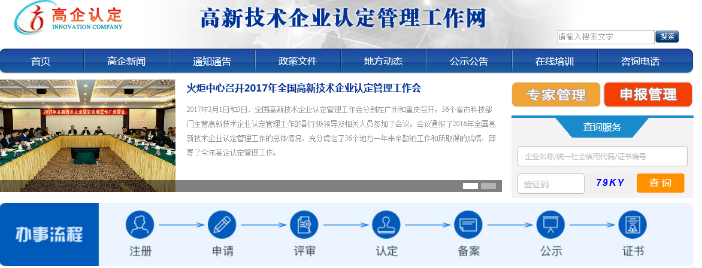
一、系统入口
1、高企认定管理工作网门户网站：http://www.innocom.gov.cn/
  2、单点登录平台入口：https://tyrz.chinatorch.org.cn/

Slide 4
二、系统运行的软件环境
操作系统Windows XP及以上版本
  浏览器IE8及以上版本，建议使用360浏览器、谷歌浏览器
  WPS office 2016及Microsoft office 2013以上版本

Slide 5
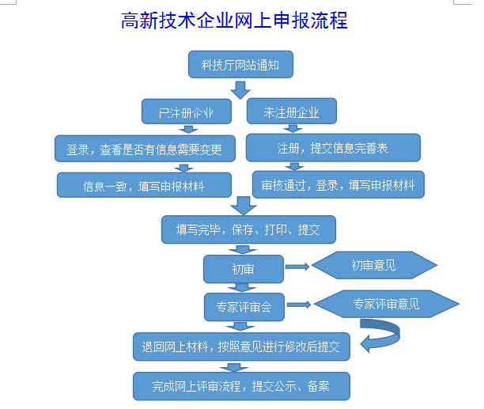
三、网上申报工作流程

Slide 6
第二章
统一身份认证与单点登录平台

Slide 7
一、平台介绍
高企认定系统改版升级，科技部火炬中心所有平台系统进行整合，入口统一为统一身份认证与单点登录平台。
使用统一身份认证与单点登录平台，首先需明确如下两个名词：
（1）个人账号：指手机号+密码的账号，也即联系人使用的账号；
（2）企业账号：指统一社会信用代码+密码的账号，也即管理员使用的账号；

Slide 8
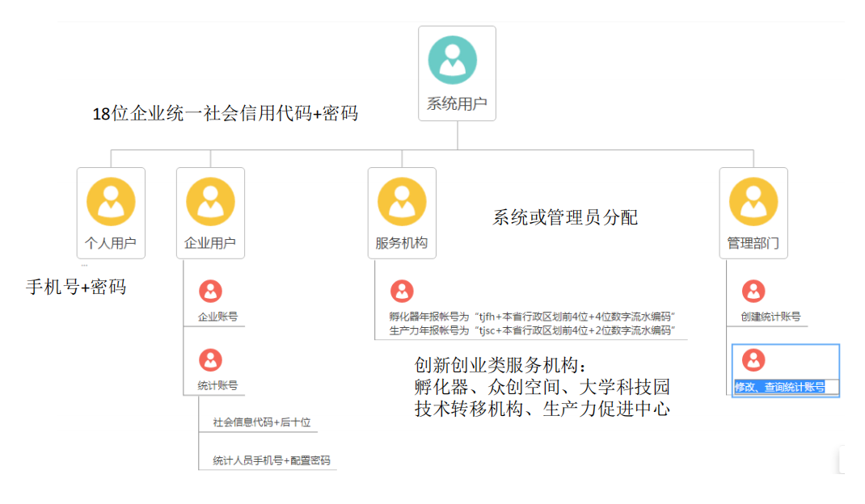
平台介绍（续）
用户角色

Slide 9
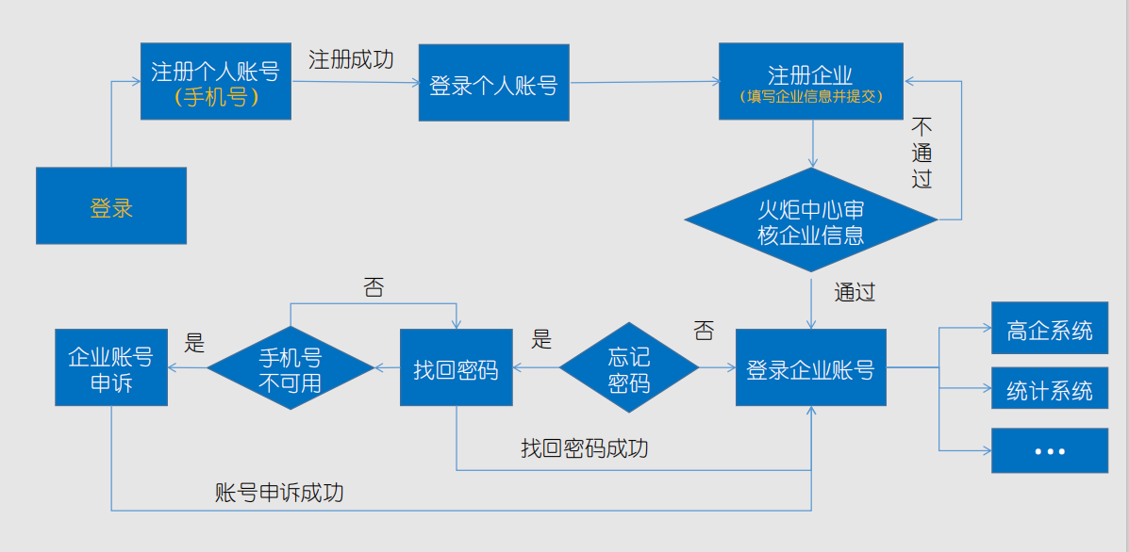
平台介绍（续2）
操作流程

Slide 10
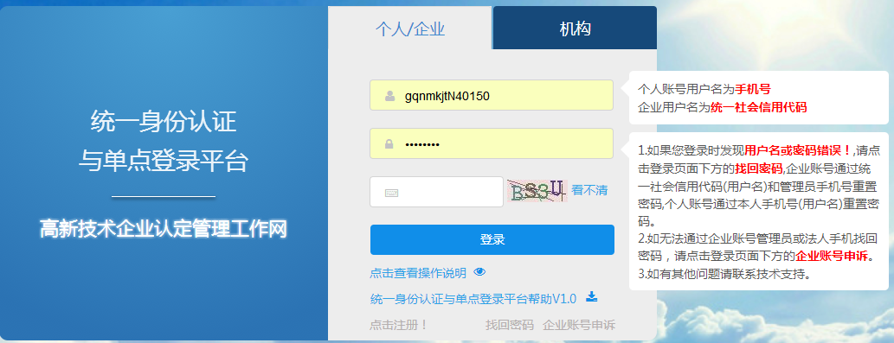
二、个人账号注册
1、注册入口
图1-1

Slide 11
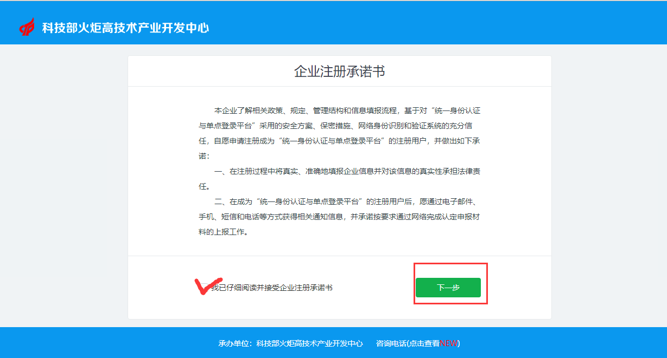
2、企业注册承诺书
进入申报系统注册页面，仔细阅读并接受企业注册承诺书，点击“下一步”

Slide 12
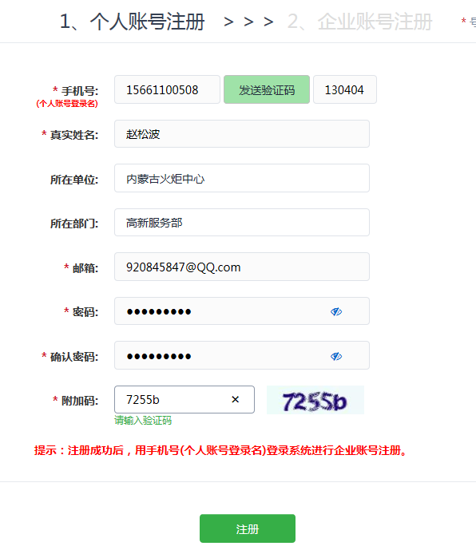
3、填写账号基本信息
（红色*号为必填选项），填写完毕，点击注册。完成个人用户注册操作。

Slide 13
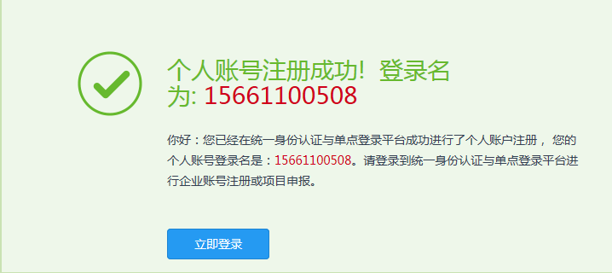
4、注册提交
图1-2
图1-2

Slide 14
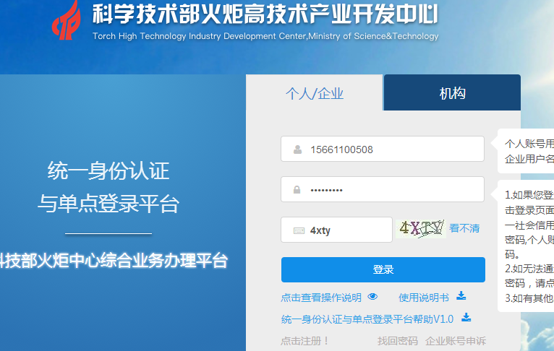
5、登陆个人账号
◆使用刚注册的手机号+密码

Slide 15
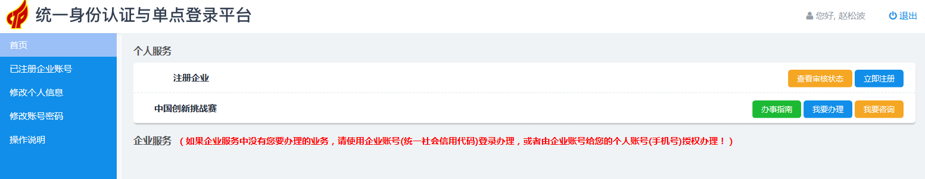
三、个人账号-注册企业账号

Slide 16
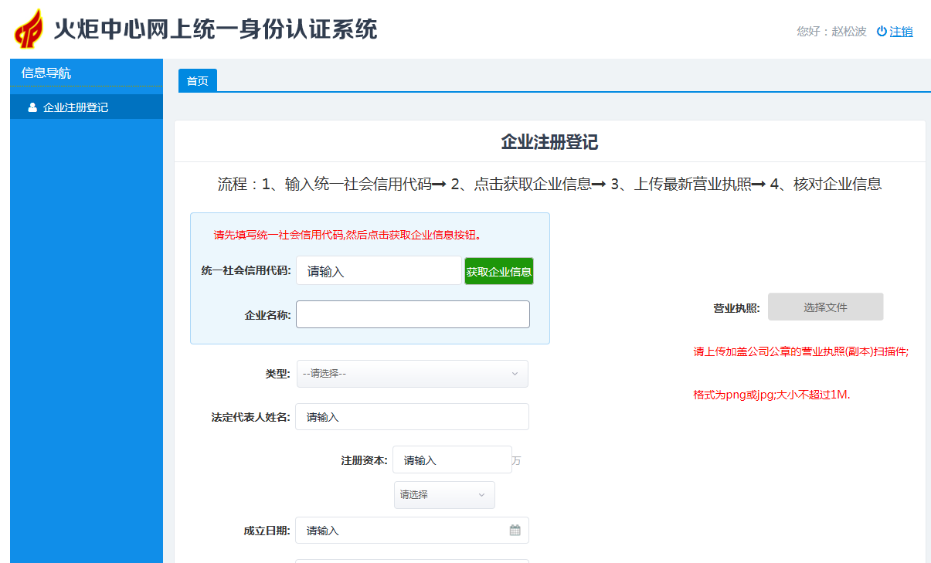
企业注册界面1

Slide 17
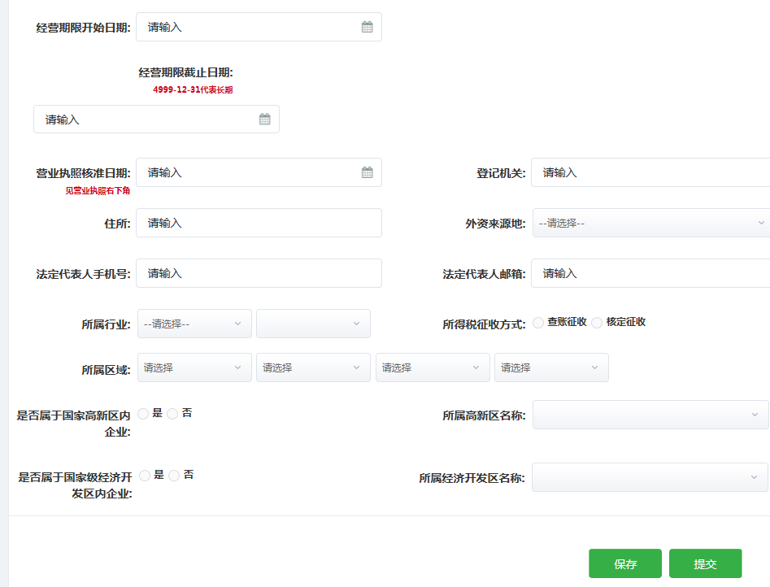
企业注册界面2

Slide 18

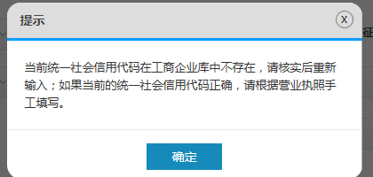
企业注册（续）
输入企业统一信用代码，点击“获取企业信息”，会出现两种情况：
1、工商企业库中存在，部分信息被提取出来；
2、工商企业库中不存在，如果当前的统一社会信用代码正确，请根据营业执照手工填写。

Slide 19
企业注册（续2）
核对企业信息，按照要求全部填写。
上传最新营业执照扫描件，格式为png或jpg;大小不超过1M.
保存、提交。
等待审核。机构将在3个工作日内对企业信息进行认证，如果超过了3个工作日，可在网页底部点击咨询电话。
信息经审核通过后，联系人手机号中会收到短信，短信中包含企业账号的密码。
由科技部火炬中心审核，科技厅没有审核权限。

Slide 20
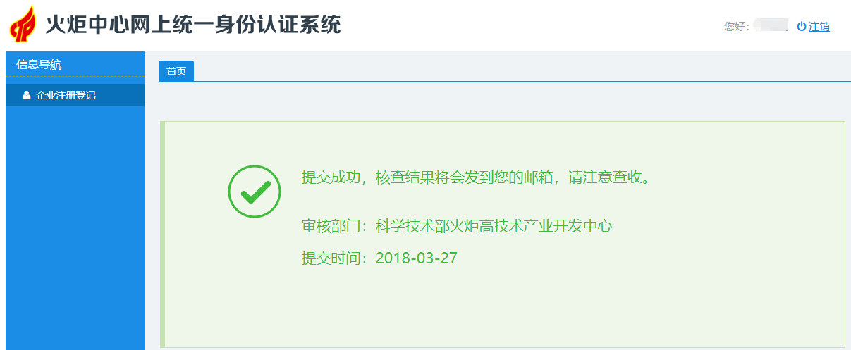
企业注册续3

Slide 21
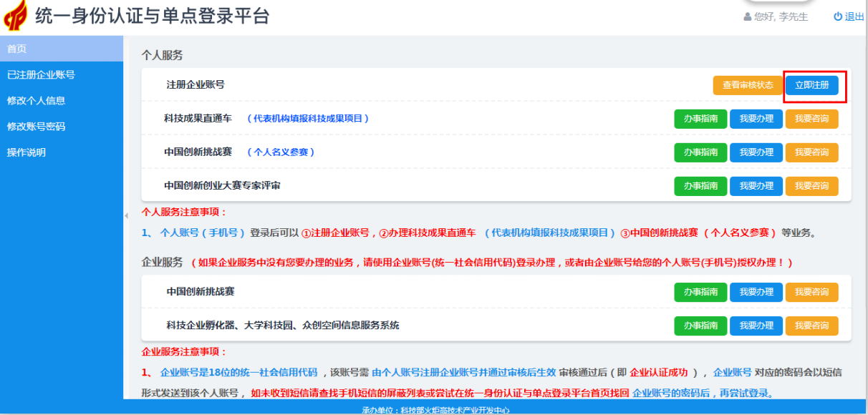
个人账号业务办理

Slide 22
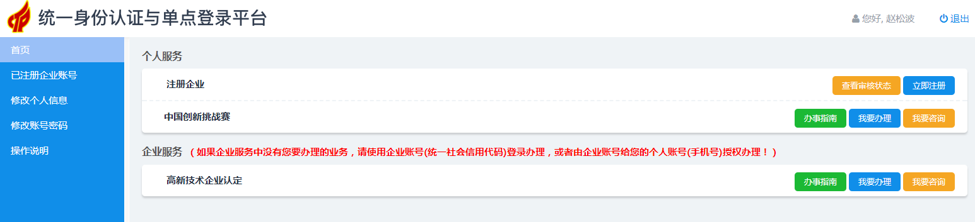
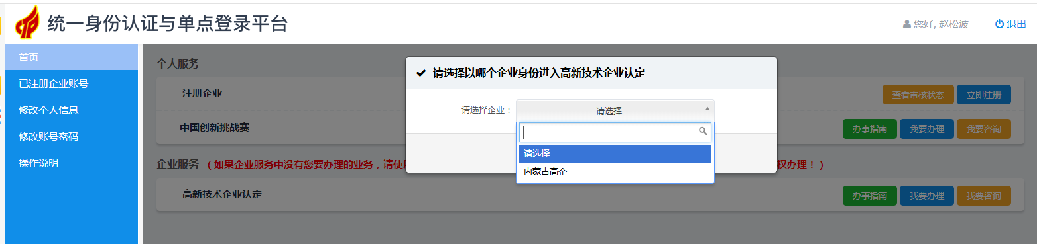
业务办理（续）

Slide 23
四、企业账号功能
具有以下几个模块：
1、企业账号登陆
2、首页（企业服务）
3、修改企业注册信息
4、业务系统授权
5、修改管理员信息
6、修改账号密码

Slide 24
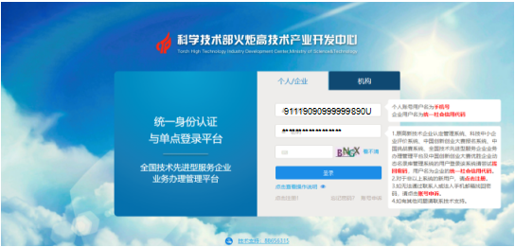
1、企业账号登陆
回到登录页，使用统一社会信用代码+密码登录进入系统

Slide 25
2、首页（企业服务）
登录后，左侧导航为首页、修改企业注册信息、业务系统授权、修改管理员信息、修改账号密码等功能。
其中，点击首页，如图所示，右侧出现“企业服务”，包含火炬中心各类业务系统，有技术先进型服务企业业务办理系统、中国创新创业大赛、中国创新创业大赛优胜企业动态名录库、中国创新挑战赛、高新技术企业认定、全国科技型中小企业评价等。

Slide 26
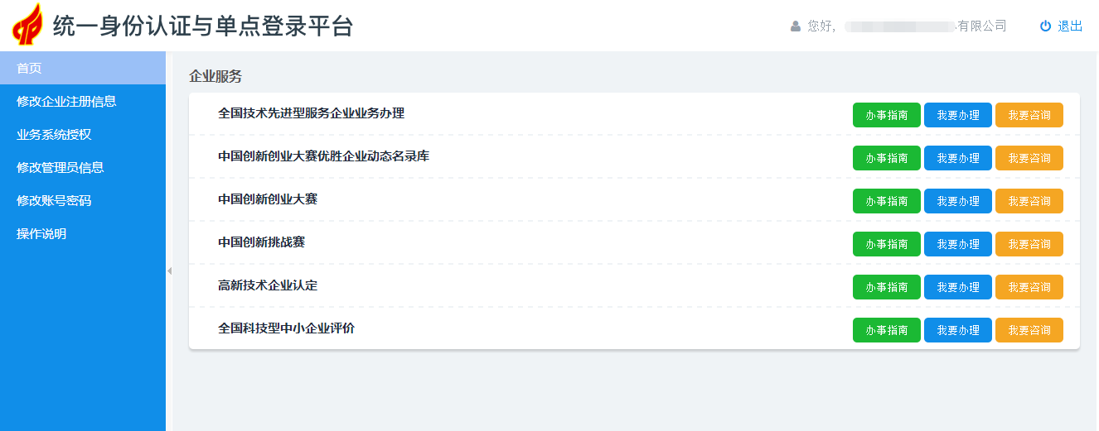
2、首页（企业服务）

Slide 27
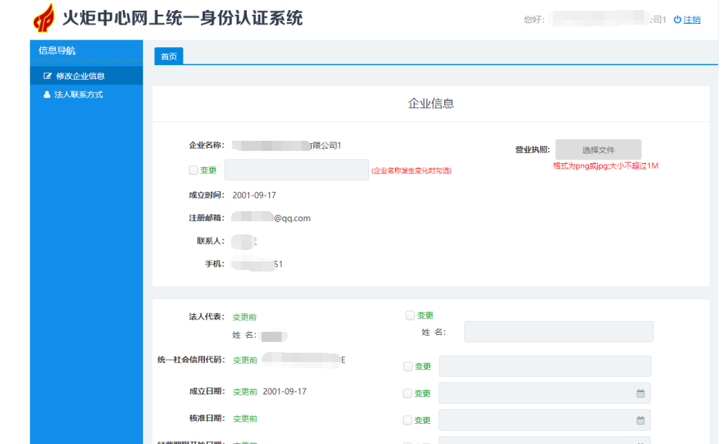
3、修改企业注册信息
点击“修改企业注册信息”，弹出如图所示的页面，对企业信息进行修改，保存并提交由火炬中心审核。

Slide 28
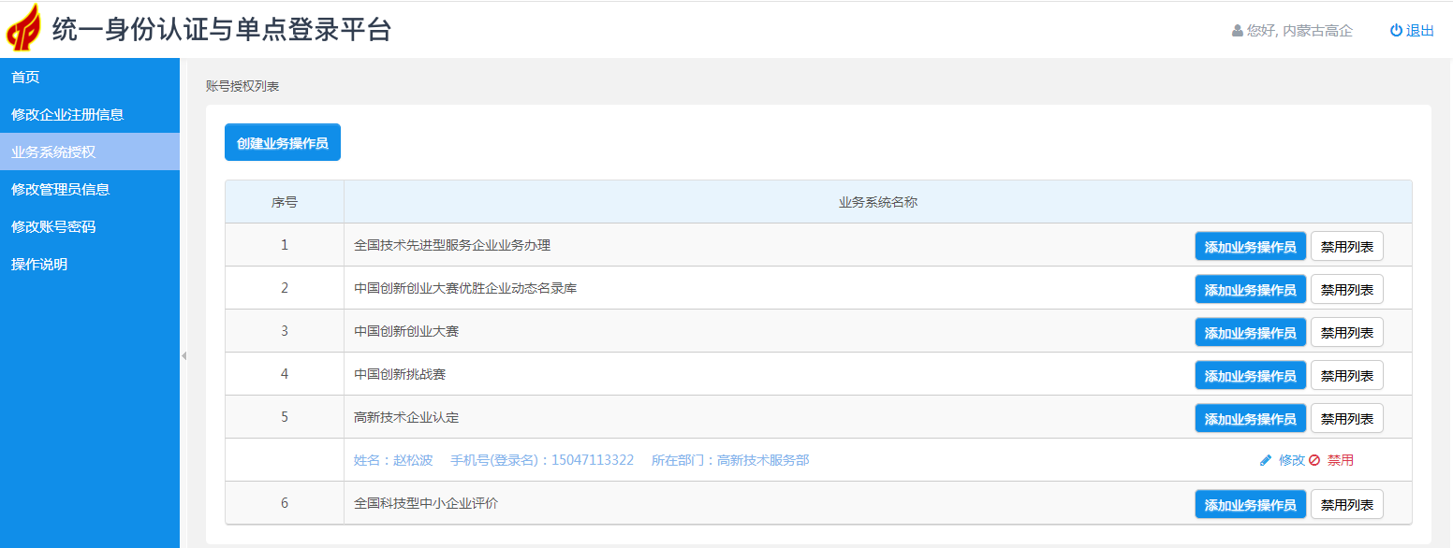
4、业务系统授权
业务操作员默认为注册时使用的手机号。如图所示。

Slide 29
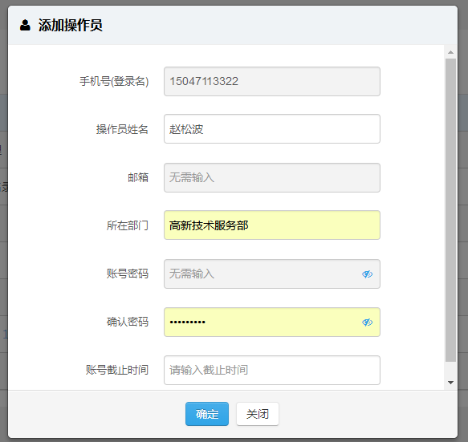
（1）修改业务操作员
点击如上图所示中的“修改”按钮，弹出如下图所示的信息，可对应的修改业务员的信息。

Slide 30
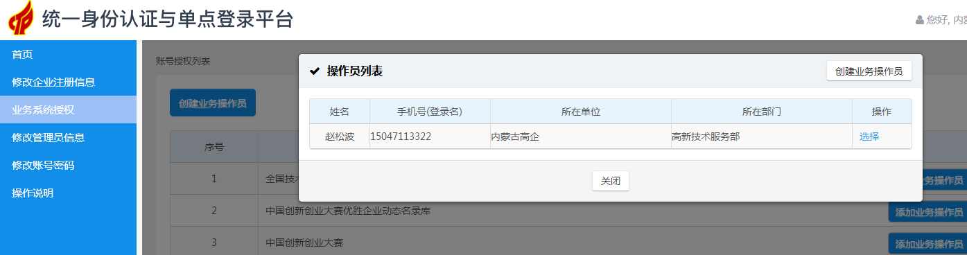
（2）创建业务操作员
在业务系统授权界面点击“创建业务操作员”按钮，弹出新的页面如图所示。首先将系统内现有的操作员列表展示出来。
如果图所示的操作员列表都不想使用，则可点击“创建业务操作员”按钮。需填写手机号、操作员姓名等信息，并在底部勾选所其所管理的业务系统即可。

Slide 31
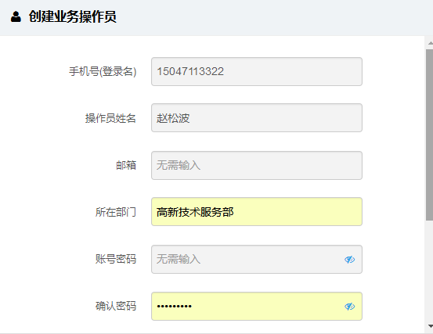
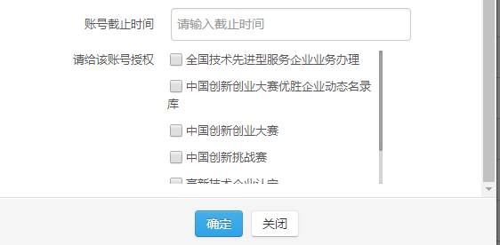
创建业务操作员（续）
点击上图中所示的“选择”按钮，弹出如图所示的页面。
直接在底部给账号授权，勾选当前可以操作的业务系统即可。

Slide 32
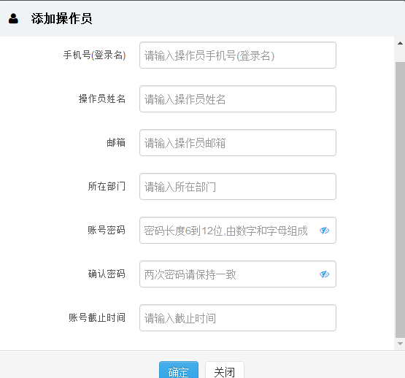
（3）添加业务操作员
点击“添加业务操作员”，在每一个业务系统后都有此按钮，在对应的业务系统后点击此按钮，则表示给该系统添加业务操作员，该操作员就管理对应的系统，只需填写业务操作员的个人信息，无需进行权限分配。

Slide 33
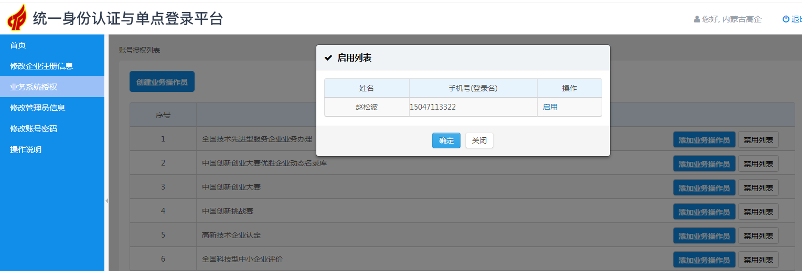
（4）禁用业务操作员
点击“禁用”按钮，则对应的账号被加入到禁用列表内，禁止使用。
点击“禁用列表”，则弹出如图所示的页面。显示的为被禁用的个人账号。该列表内的账号不可以登录，可点击“启用”对该账号重新使用。

Slide 34
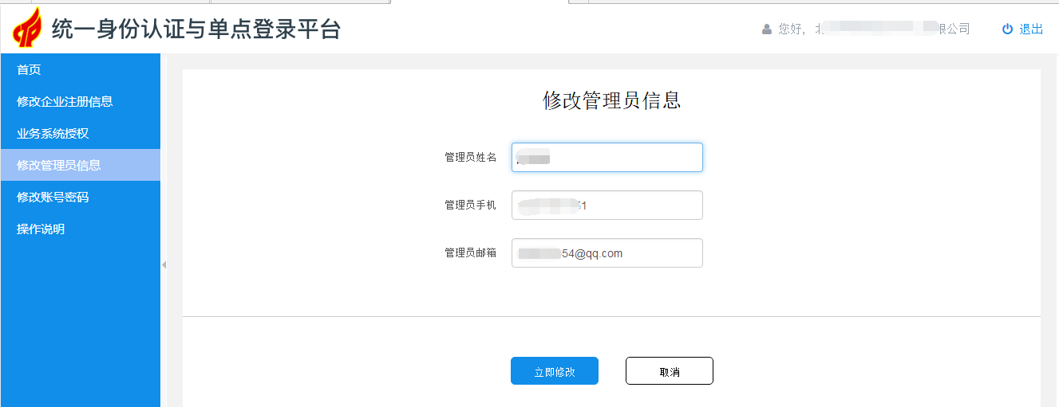
5、修改管理员信息
对当前账号的信息进行修改，包括管理员姓名、管理员手机和管理员邮箱，修改后直接生效。

Slide 35
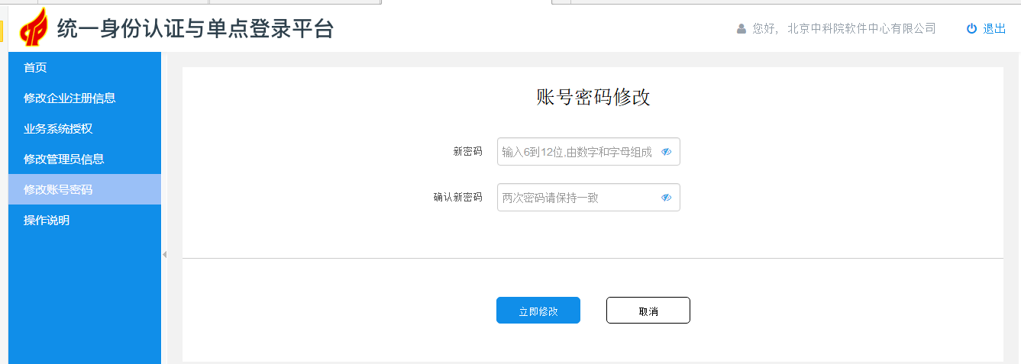
6、修改账号密码
对当前账号的密码进行修改，输入新密码并再输一次密码，两次密码一致即修改成功。

Slide 36
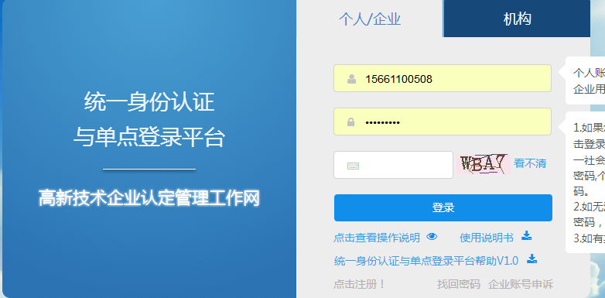
五、找回密码
使用登陆页的找回密码

Slide 37
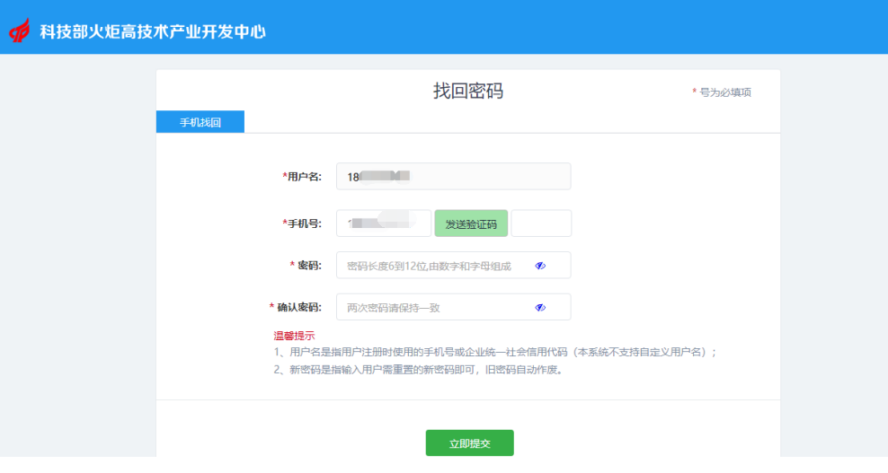
找回密码（续1）
系统提供使用手机号找回密码的功能，需要输入用户名（手机号或统一社会信用代码）。如果在用户名处输入手机号，则手机号处直接带过来手机号信息，点击发送验证码，手机上会收到一条验证码，输入验证码、密码后提交即可修改成功。该方法找回的是手机号作为用户名的账号密码；

Slide 38
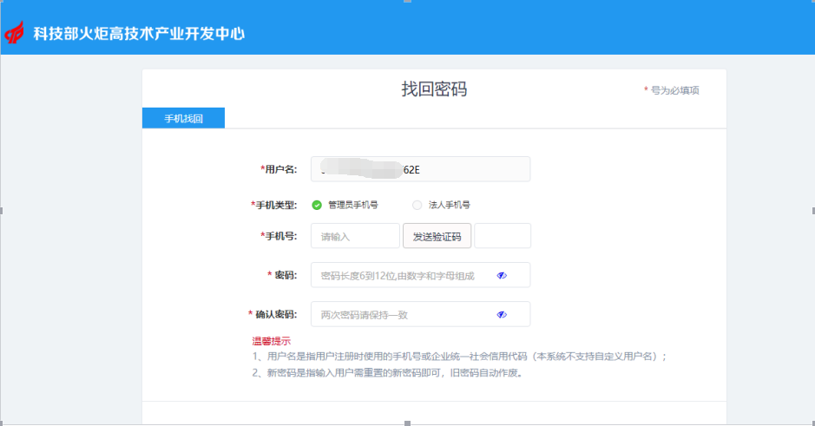
找回密码（续2）
如果在用户名处输入统一社会信用代码，则会出现如图所示的页面，可选择管理员手机号或者法人手机号，对应的在手机号处输入手机号码，点击发送验证码，手机上会收到一条验证码，输入验证码、密码后提交即可修改成功。该方法找回的是统一社会信用代码作为用户名的账号密码；

Slide 39
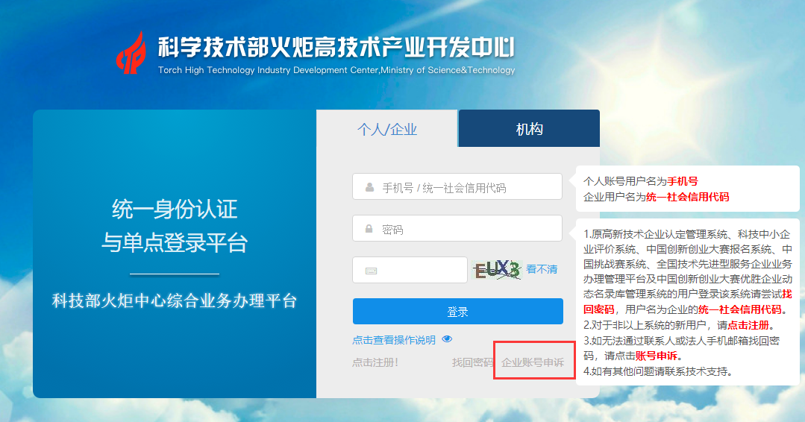
六、账号申诉
如果该企业的联系人、法人手机号均不可使用。则手机号找回密码的功能无法找回密码。此时，需要使用首页右下角账号申诉的功能。弹出如图所示的页面。

Slide 40
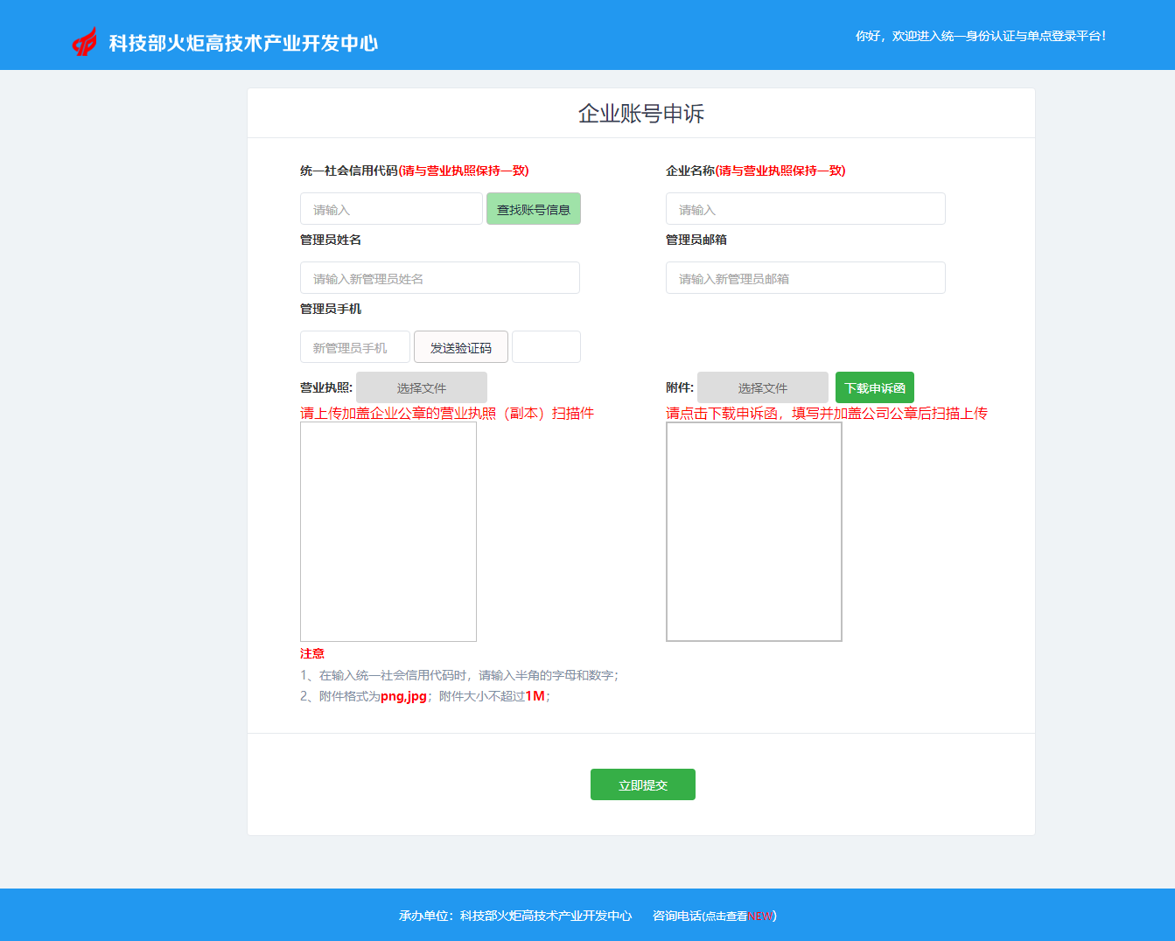
账号申诉（续1）
输入统一社会信用代码，点击“查找账号信息”按钮，系统会弹出如图所示的页面。提示企业的管理员和法人的联系方式，如果企业能找到该手机号，则无需进行账号申诉，直接进行密码找回即可。

Slide 41
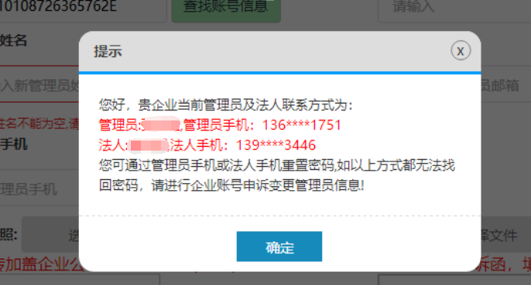
账号申诉（续2）

Slide 42
账号申诉（续3）
如果根据提示还无法找到可以使用的手机号，则需要在页面上填写企业名称及新的管理员邮箱或者手机号。下载申诉函填写完毕后上传，再上传企业营业执照。信息填写完毕后点击提交，由火炬中心进行审核。
审核通过后，系统向新的管理员手机号中发送短信，并告知新密码。用户直接使用统一社会信用代码+密码登录即可。

Slide 43
七、关于统一身份认证与单点登录平台的几个重要问题
问题一：在原高新技术企业认定管理工作网、科技型中小企业评价等系统上已经有了账号，在登陆统一身份认证与单点登录上的用户名和密码是什么？
回答：企业账号为统一社会信用代码登陆，密码可以在统一身份认证与单点登录平台上，通过“找回密码”或者“企业账号申诉”重置密码。
问题二：如何找回企业账号密码？
回答：您可以通过企业法人手机号或者企业账号管理员的手机号，重置密码。
问题三：您不知道企业法人和企业账号管理员是谁怎么办？
回答：您可以通过“企业账号申诉”，输入企业统一社会信用代码，点击“查找账号信息”，系统将会给出账号管理员和法人的联系方式，用他们的手机号就可以重置企业账号密码。

Slide 44
问题四：如果企业账号管理员和法人的手机号变了，无法找回密码怎么办？
回答：通过“企业账号申诉”变更管理员信息，输入企业统一社会信用代码、企业名称、以及管理员姓名、手机号、邮箱等信息，上传加盖公章的营业执照和企业账号申诉函，提交审核后，再“找回密码”。
问题五：个人账号可以干什么？
回答：可以用个人身份参加中国创新挑战赛等；也可以注册企业账号；也可以在企业账号授权的情况下，办理高新技术企业、科技型中小企业、技术先进型服务企业等相关业务。
问题六：企业账号可以干什么？
回答：可以授权给本单位的人员在一段时间内办理高新技术企业、科技型中小企业、技术先进型服务企业等业务；也可以以企业账号身份办理上述业务。

Slide 45
第三章
高新技术企业认定管理系统

Slide 46
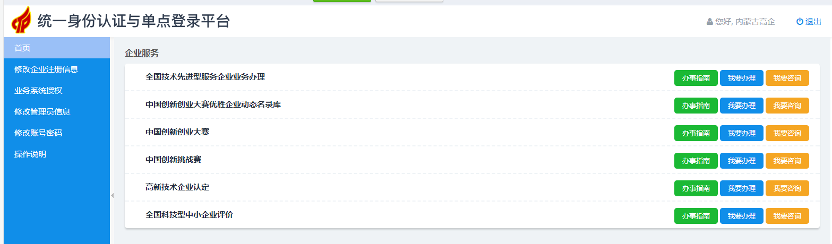
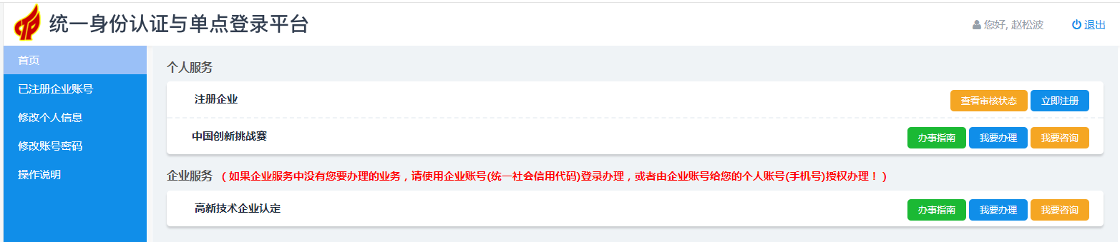
一、登陆
不论是个人账号还是企业账号登陆，点击高新技术企业认定后面的“我要办理”按钮

Slide 47
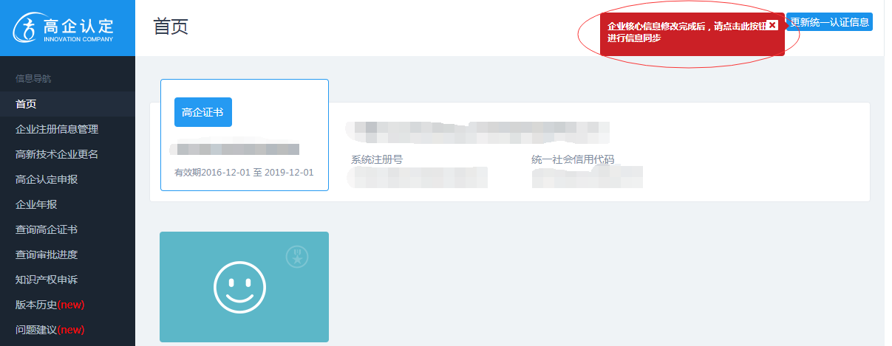
登录后的界面
1、不需要填写信息完善表，进行账号激活
2、进入后首先要“更新统一认证信息”。每次企业核心信息变更后，都要点“更新统一认证信息”。

Slide 48
二、企业注册信息管理
有以下3各模块：
1、企业基本信息修改
2、企业核心信息修改
3、异地搬迁
新版中将企业更名功能从此项管理内容中拿出并独立

Slide 49
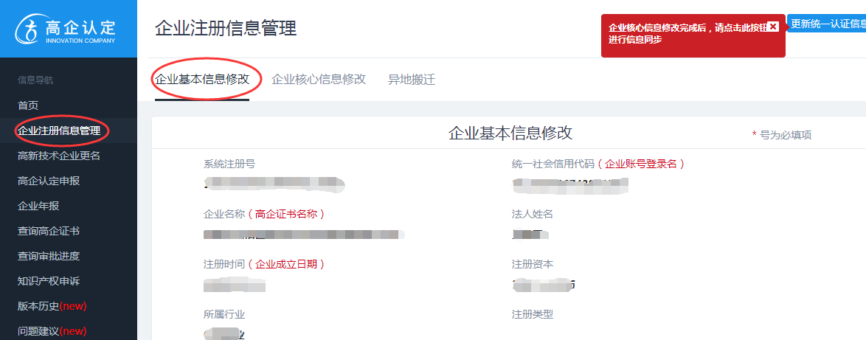
1、企业基本信息修改
企业基本信息修改是提供给企业修改注册时填写信息的功能模块。 联系人信息、企业法人信息、通讯地址、邮编、企业规模、领域、是否上市、股权结构、风险投资、经营范围都可以在此进行修改和填写。

Slide 50
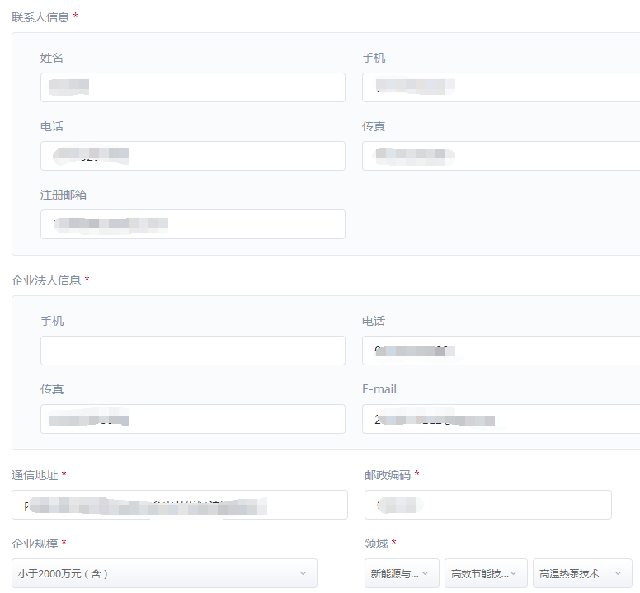
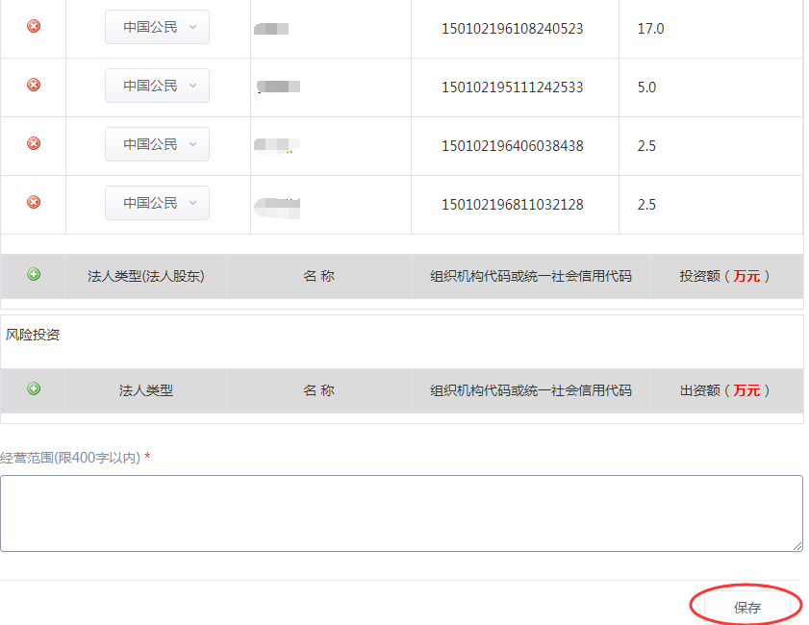
企业基本信息修改（续）
不需要审核，保存生效
图4-4

Slide 51
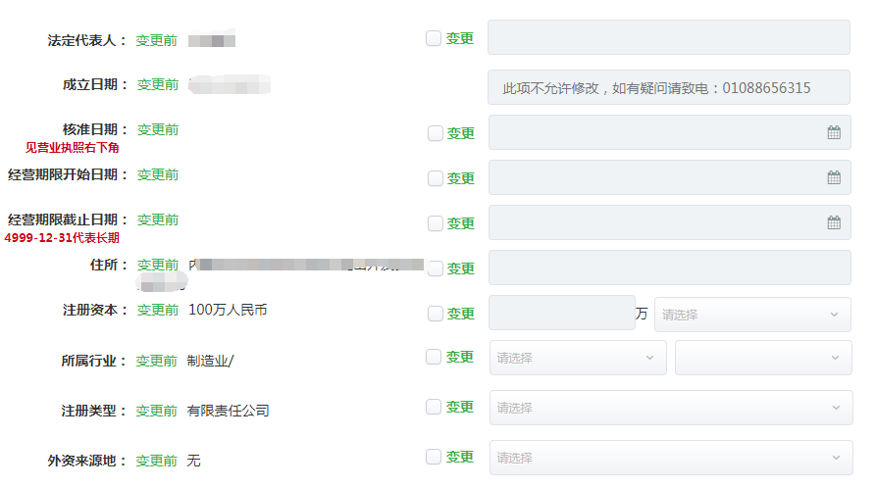
2、核心信息修改
所有字段对应一个“更改前”和“更改后”状态。
核心信息修改后需等待注册机构审验通过后方可生效。

Slide 52
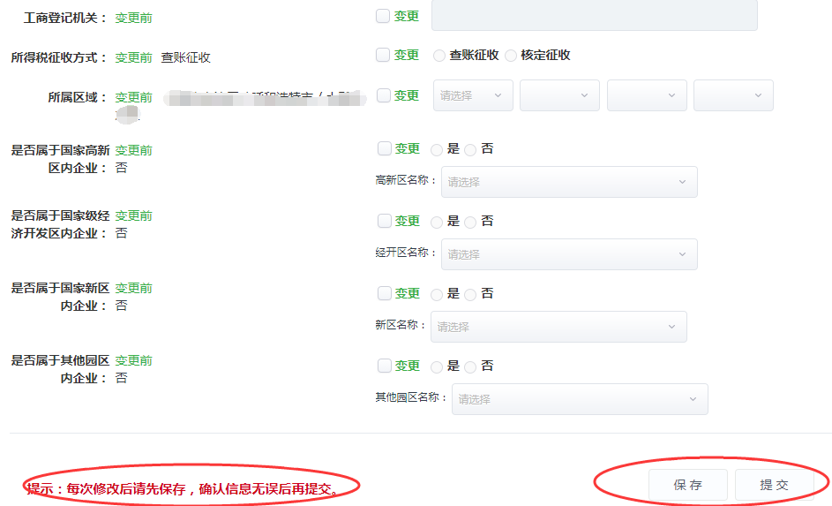
核心信息修改（续）

Slide 53
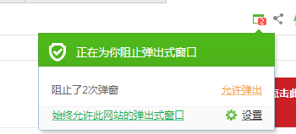
注意事项
1、使用个人账号登陆，无权进行核心信息变更和更名操作，如进行操作必须使用统一信用代码的用户名进行登陆
2、点击核心信息变更会弹出窗口，跳转到统一身份认证系统，请不要设置成阻止页面弹出
3、保存、提交后请等待审核，审核由科技部火炬中心负责，科技厅没有审核权限

Slide 54
3、异地搬迁
（1）非高企的异地搬迁
异地搬迁与变更认定机构不同，它是指跨省份、跨自治区或直辖市的变更活动，例如企业从内蒙古搬迁到了北京，则需要进行异地搬迁。
异地搬迁是指非高新技术企业，认证为高新技术企业后，此项消失
（2）高新技术企业的异地搬迁
需要科技部火炬中心信息处进行操作

Slide 55
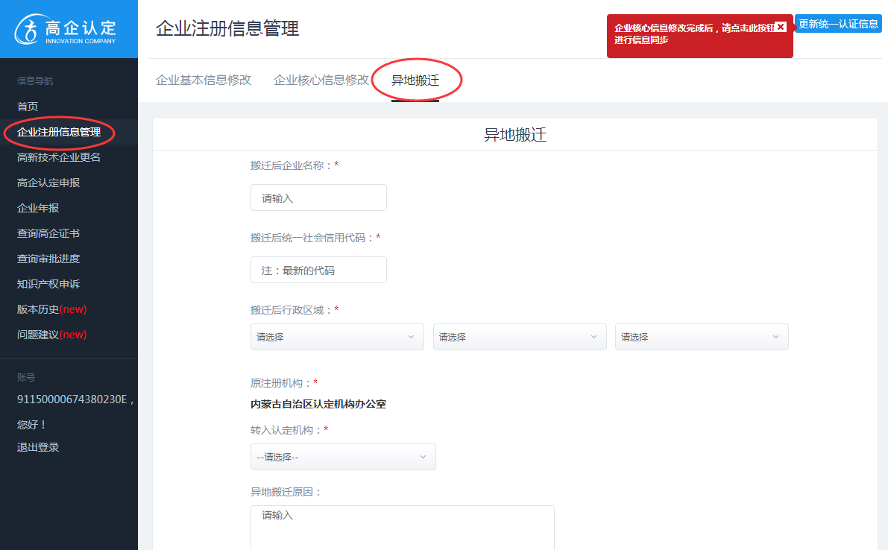
异地搬迁（续）

Slide 56
三、高新技术企业更名
高企发生名称变更或与认定条件有关的重大变化（如分立、合并、重组以及经营业务发生变化等），应在发生之日起三个月内向认定机构报告，在“高新技术企业认定管理工作网”上提交《高新技术企业名称变更申请表》与相关证明材料报认定机构。
（1）非高新技术企业，更名后直接提交即可，不用打印名称变更申请表；
（2）高新技术企业，提交前需要打印“高新技术企业名称变更申请表”到本地。后续线下审核需要纸质材料。
（3）要求在系统中上传3个扫描件，分别是：营业执照、工商变更证明、变更申请表盖章扫描件

Slide 57
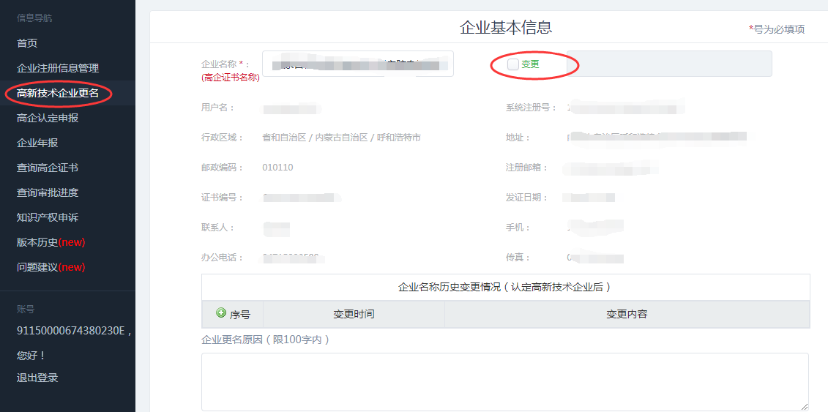
高新技术企业更名（续）
1、企业基本信息

Slide 58
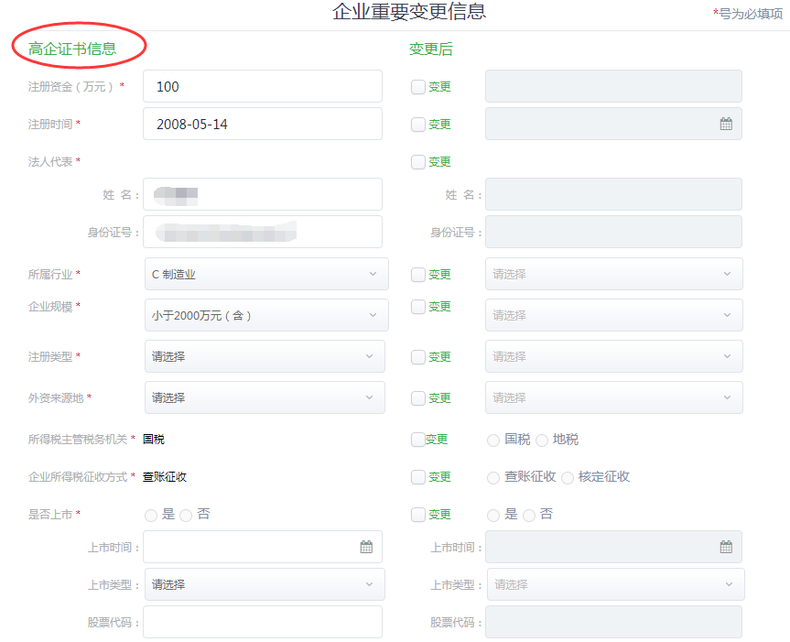
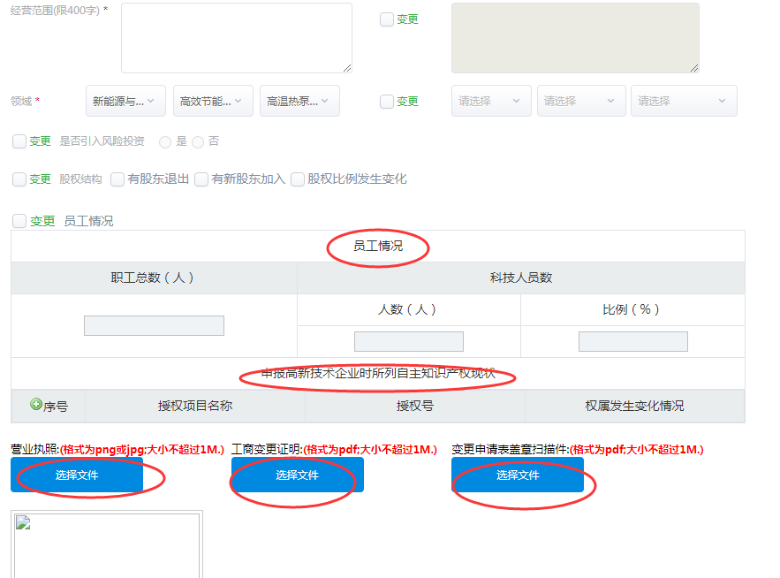
高新技术企业更名（续）
四个内容：高企证书信息、员工信息、申报高企知识产权现状、上传文件

Slide 59
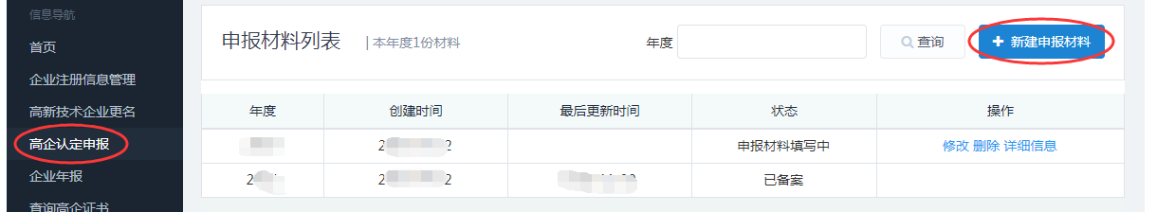
四、高企认定申报
重大变动：从往年对附件集中上传（同时不得不限最大量和打包上传）到基本实现对申报书各个填报内容的分散式同步上传证明附件，同时在上传过程中实现针对各地认定办个性化订制上传
新系统对申请书填写更详细了，对高企认定需要的材料更明确了

Slide 60
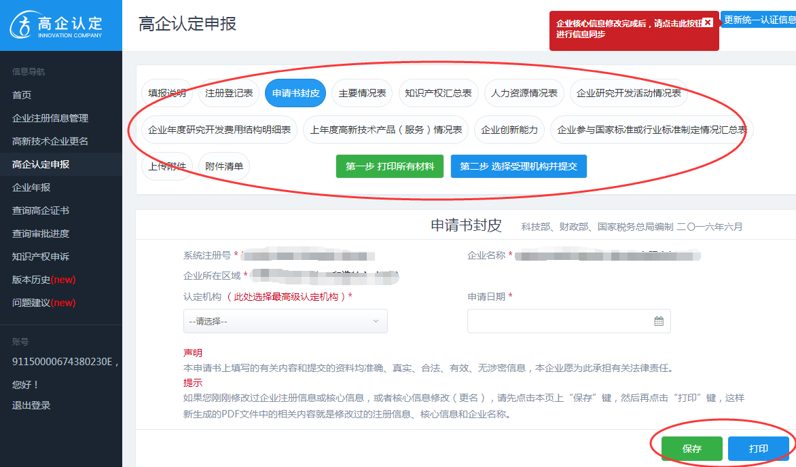
1、新建申报材料
点击新建申报材料，进入申报材料填写页面：

Slide 61

2、新增填报说明
填报前点击填报说明可以查看填报注意事项

Slide 62

3、企业主要情况表
主要是企业对自身主要情况，如技术领域、知识产权、经营情况、收入和是否有违法行为等的介绍

Slide 63


*查看填报项说明提示 ，勾选是否默认隐藏提示

Slide 64

说明提示非常有用
以人力资源情况说明：

Slide 65

4、企业知识产权汇总表
对知识产权的种类和数量进行统计，并详细列出所有的知识产权及其获得方式，获得时间等。

Slide 66

企业知识产权汇总表（续）
*新增了查询功能,点击查询按钮会自动查询企业目前知识产权情况，企业要对相应的知识产权进行勾选。对于重新认定企业勾选时务必要注意2类专利已使用过勾选后虽然有提示，但是务必要进行人工再次审核以免把使用过的知识产权再次勾选。

Slide 67

企业知识产权汇总表（续）
* 有未查询到的知识产权如国家知识产权库未更新的最新知识产权等，则使用添加功能。查询到的知识产权务必要点修改，上传相应的证明材料。非加密PDF格式，大小不超过2M

Slide 68

5、人力资源情况表
企业职工和科技人员情况说明材料，包括在职、兼职和临时聘用人员人数和人员学历结构等

Slide 69

人力资源情况表（续）
*新增了附件上传功能,在页面的最下方可以上传企业职工和科技人员情况说明材料。非加密PDF格式，大小不超过4M

Slide 70

6、企业研究开发活动情况表
对研究开发活动进行详细介绍，包括活动名称、持续时间、技术领域、研发经费、创新点及相关成果等

Slide 71

企业研究开发活动情况表（续）
*同样新增了附件上传功能,点添加后，在页面的最下方可以上传研发活动证明材料。非加密PDF格式，大小不超过2M。

Slide 72

7、企业年度研究开发费用结构明细表
根据项目持续的时间、按照年度对研发项目的费用使用进行详细汇总，包括研发费用、人员费用、设计费用和设备费用等

Slide 73

8、上年度高新技术产品（服务）情况表
主要是对公司高新技术产品（服务）的介绍，包括使用的专利、销售收入、涉及的相关的技术、与同类产品的竞争情况，以及专利技术对该产品（服务）发挥的支持作用

Slide 74

上年度高新技术产品（服务）情况表（续）
*同样新增了附件上传功能,点添加后，在页面的最下方可以上传相关证明材料。非加密PDF格式，大小不超过2M

Slide 75

9、企业创新能力表
主要说明知识产权对公司的竞争力的作用，企业里科技成果的转化情况、技术创新与技术管理情况和科技人员的情况。改成标签切换填报内容。

Slide 76


企业创新能力表（续）
科技成果转化情况：点添加进行填报。上传附件证明材料，非加密PDF文件，大小不超过2M。

Slide 77

企业创新能力表（续）
研究开发与创新组织管理情况：针对4个分项内容分别上传附件证明材料，非加密PDF文件，单个文件大小不超过2M。

Slide 78


10、新增企业参与国家标准或行业标准制定情况明细
点添加进行填报。同样可以上传附件证明材料，非加密PDF文件，大小不超过2M。

Slide 79
11、上传附件（重大改变， 从原来打包上传改为分指定内容上传。）
附件内容：
1.营业执照（加盖公章）
2.申请书封皮（加盖公章）
3.近三年财务审计报告（具有资质的中介机构鉴证的企业近三个会计年度，不超过4M）
4.近一年高新产品（服务）收入专项审计报告（具有资质并符合《工作指引》相关条件的中介机构出具的企业近一个会计年度高新技术产品（服务）收入专项审计或鉴证报告。大小不超过2M）
5.近三年企业所得税纳税申报表（大小不超过2M）

Slide 80
上传附件（续）
附件内容（续）：
6.近三年研发费用专项审计报告（具有资质并符合《工作指引》相关条件的中介机构出具的企业近三个会计年度（实际年限不足三年的按实际经营年限）研究开发费用专项审计或鉴证报告(并附研究开发活动说明材料)，大小不超过2M）
7.认定机构要求上传的其他附件（包括3、4、5、6在内的内容，如果自治区认定机构有特殊要求，要按照要求上传其他附件材料，大小不超过2M）

Slide 81

上传附件（续）

Slide 82

12、附件清单

Slide 83

13、高企认定申报材料的保存与修改
（1）可以在录入部分信息后（录入一个完整的表），选择保存按钮，进行保存
（2）未提交的材料，用户可以进行修改、删除等操作，提交后不能进行修改，需要修改可以联系认定管理部门将材料退回进行修改
（3）材料状态栏可以查询材料的进展情况

Slide 84
14、高企认定申报材料的校验
（1）填报过程中的校验
企业在录入材料时，每一个表在保存的时候，系统都会自动进行以下校验：
A信息完整性校验，避免出现漏项问题
B信息合理性校验，例如填数字的地方填成汉字等
（2）填报完毕后提交时的校验
A填报批次的校验，看是否在申报批次内
B认定机构变更
C核心信息变更，如果正在进行核心信息变更，则不能提交
D黑名单

Slide 85

15、高企认定申报材料的提交
（1）企业应选在对应的认定机构进行提交，这里选“内蒙古自治区认定机构办公室”
（2）提交前必须进行打印才能提交。
（3）如果已经打印过，但又修改了某些信息（包括核心信息变更），需要重新保存打印
（4）企业在提交材料后就不能再对材料进行修改，如需修改请联系管理部门进行材料退回

Slide 86
16、高企认定申请书下载
（1）申请书PDF文件生成
材料填写完成点打印时，系统会自动生成PDF格式的《高新技术企业认定申请书》，企业可以下载打印。
（2）一维码生成
企业在材料提交后，系统会自动生成包含“系统受理号”的一维条码，并将条码和受理号加入到《高新技术企业认定申请书》的固定位置中。

Slide 87

17、高企认定申请书样式

Slide 88
18、高企认定申请材料的审核
申报不通过：认定机构认为企业没有达到标准，而选择“不通过”，企业本年度不可以再次申报高企。
（1）企业可以在系统中查看反馈回的未被受理的原因
（2）企业不可以再下载包含已提交申报信息的《高新技术企业认定申请书》PDF文件
（3）企业点击新建申报材料时，系统不允许用户填写
申报通过：企业可以查询高企证书及证书的有效期
申报被退回：可能材料有些地方不合格，需要退回后修改，修改好后可重新提交。

Slide 89
注意事项
1、每个表格均要填写；
2、每个表格要填写完成后才能保存；
3、表格内的文字如果使用粘贴的方式建议一定要采用粘贴成无格式文件。空行一定要删除。

Slide 90

注意事项(续)
4、在点“保存”后没有弹出“保存成功”提示，则说明填写内容不全，如图，红色的地方为需要补充填写的。

Slide 91
四、高新技术企业年报
1、只有高新技术企业才能填年报
2、年报在每年的5月31日前报送完毕并通过审核
3、在高企有效期内，累计两年未按时进行年报的企业，由认定机构取消其高新技术企业资格
4、年报提交后由自治区科技厅进行审核，审核未通过则返回修改。通过后企业不能修改，只能查看。
5、企业年报一年一次

Slide 92

1、有漏填项，或数据不符合规范，年报保存不了。要求电话号码是11位，财务数据最多两位小数，其他数据要求是整数。负数、为0的数据也要填上，可以填0。
2、可以用360浏览器或谷歌浏览器。
3、财务数据单位为万元。
4、基础研究的成果是论文或者专著，一般企业没有开展基础研究的，这项一般为0
5、如果研发费不为0，那么中国境内研发费一般也不为0，在一般情况下应与研发费相同。
注意事项

Slide 93
五、查询高企证书
查询高企证书是提供给已经获得高企认定证书的企业查询本企业高企证书信息的功能模块。
1、未激活的用户或激活后不是高企的用户，这里只显示表头，不能进行查询；
2、激活并且是高企的用户可以查到企业证书的详情，且有效期为“有效”；
3、激活且曾经为高企的用户，可查到企业证书的详情，且有效期为“失效”。

Slide 94

六、查询审批进度
用户可用此功能查询“企业信息注册”、“企业核心信息修改”、“企业更名”、“高新技术企业认定”、“企业年报”、“变更认定机构”和“异地搬迁”7种需要审批的操作进度。

Slide 95

七、问题建议
为更好的建设高企工作网，用户可以点击“新增”按钮，填写问题及建议。填写完毕后的信息保存提交，即可发送给所在的认定机构处。

Slide 96
谢谢！
内蒙古火炬中心 赵松波
电话：0471-6667441 QQ：920845847
火炬统计QQ群2：318674913（已经加入火炬统计工作群244939459的用户不用申请加入）

